Slide 1

JC250067国光四合一
视觉方案
2025年6月

Slide 2
更新记录
版本 | 更新时间 | 工程师 | 备注
V1.0 | 20250609 | 谭秀鹏 | 根据技术规格，初版方案
V1.1 | 20250612 | 谭秀鹏 | UV胶头更新高帧率相机、镜头更新，检测要求更新；
V1.2 | 20250620 | 谭秀鹏 | 上料定位工作距离更新，光源更新
V1.3 | 20250625 | 谭秀鹏 | 热熔胶定位引导工位，工作距离更新为400，镜头更新
V1.4 | 20250701 | 谭秀鹏 | 切折角原镜头停产，型号更换；

Slide 3

工位1 上料定位
工位2 切/折角检测(双工位)
目 录
CONTENTS
工位3 UV胶2D定位引导和测量（双工位）
工位4 UV胶3D测量（双工位预留）
工位5 UV胶C型阀位置（双工位）
工位6 热熔胶定位引导（双工位）
工位7 热熔胶测量（双工位）

Slide 4
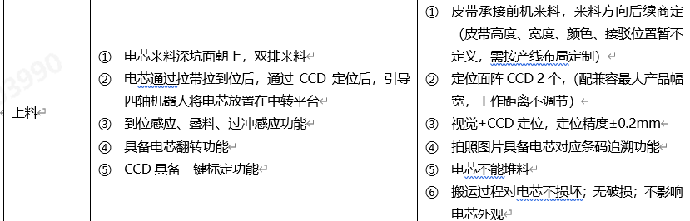
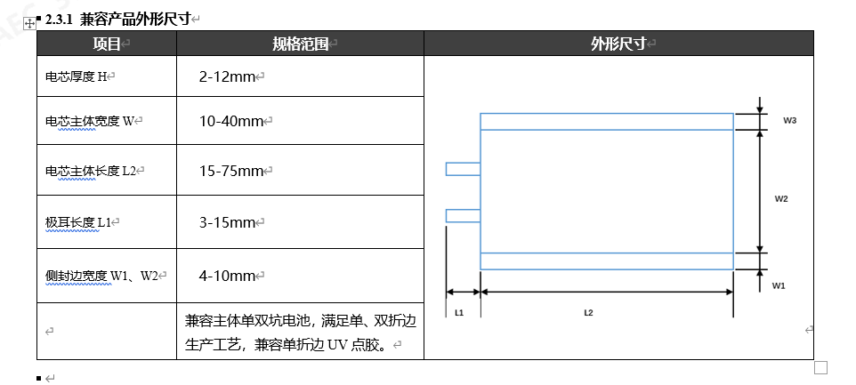
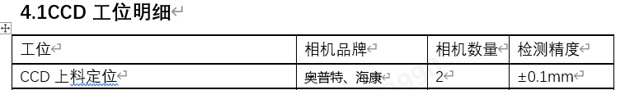
工位一 上料视觉定位
项目需求 | 视觉需求：机械手抓取后，在放置前对电芯拍照定位，给出电芯的偏移信息； 视野要求：最大电芯长宽90*60mm；两电芯间距50，长边来料； 相机要求： 检测精度：±0.1mm，像素精度0.2/3=0.06mm | 附件区

Slide 5
工位一 上料视觉定位
硬件选型
类型 | 型号 | 数量 | 参数1 | 参数2 | 参数3 | 参数4 | 参数5
相机 | MV-CU120-10GM | 2 | 分辨率 | 像元尺寸 | 曝光时间 | 单像素精度 | 帧率/行频
 |  |  | 4024 × 3036 | 1.85μm | 1000us | 0.034mm/pixe | 9FPS
镜头 | FA5013A | 2 | 焦距 | 光圈数 | 工作距离 | 视野 | 接圈型号/长度/数量
 |  |  | 50mm | 2.8 | 900±10mm | 136*103mm | /
光源 | CST-PHFS250150-W | 1 | 颜色 | 类型 | 光源亮度 | 光源工作方式 | 其他
 |  |  | 白色 | 平行背光 | 255 | 常亮 | /
背景材质
备注 | 皮带双电芯来料；

Slide 6


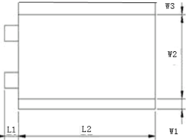
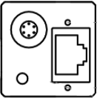
工位一 上料视觉定位
安装示意图
相机
面阵视野示意图
电芯
光源
相机1
900±10mm
900mm
电芯
136mm
50±10mm
注:
1、相机角度如俯视图安装拍摄；
2、相机安装与机械手上；
光源
103mm

Slide 7
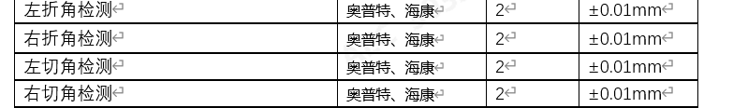
工位二 切/折角检测（双工位）
项目需求 | 视觉需求：检测折角尺寸L和W； 视野要求： 相机要求： 检测精度：±0.01mm，像素精度0.02/3=0.0067mm | 附件区

Slide 8
工位二 切/折角检测（双工位）
硬件选型
类型 | 型号 | 数量 | 参数1 | 参数2 | 参数3 | 参数4 | 参数5
相机 | MV-CU120-10GM | 2 | 分辨率 | 像元尺寸 | 曝光时间 | 单像素精度 | 帧率/行频
 |  |  | 4024 × 3036 | 1.85μm | 1000us | 0.0035mm/pixe | 9FPS
镜头 | WH05-330A-230D | 2 | 焦距 | 光圈数 | 工作距离 | 视野 | 接圈型号/长度/数量
 |  |  | 远心 | 2.8 | 330mm | 14*11mm | /
背光源 | CST-PHFS26025-W | 1 | 颜色 | 类型 | 光源亮度 | 光源工作方式 | 其他
 |  |  | 白色 | 平行背光 | 255 | 常亮 | /
背景材质
备注 | 以上为切角检测单工位配置数量，折角工位配置相同；（双工位，一个工位一套夹具两个电芯）

Slide 9
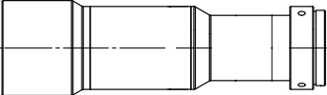
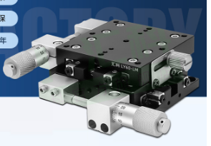
工位二 切/折角检测（双工位）
安装示意图
面阵视野示意图
相机
≈250mm
330mm
330mm
11mm
50±10mm
14mm
电池
注:
1、远心镜头工作距离固定，必须精准，建议增加精调结构；
2、因视野较小， 为兼容不同产品相机光源需要根据检测位置做调整；
背光源

Slide 10
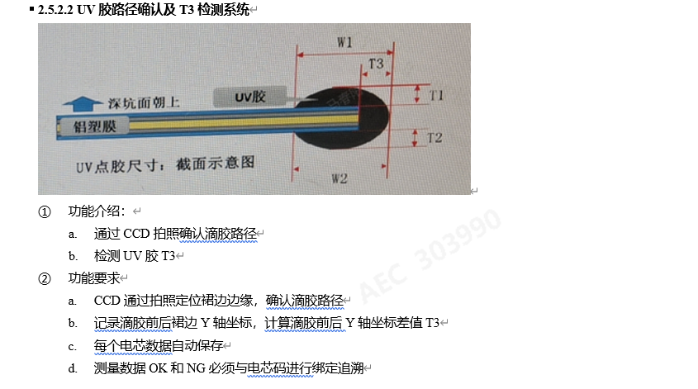
工位三 UV胶2D定位引导和测量（双工位）
项目需求 | 视觉需求：对侧边进行拍照定位，给点胶机构发送侧边定位数据；点胶完成对点胶后胶水宽度T3进行测量 视野要求：电池边长70mm； 相机要求：检测精度：±0.02mm；单像素精度0.04/3=0.013mm/pix； | 附件区

Slide 11
工位三 UV胶2D定位引导和测量（双工位）
硬件选型
类型 | 型号 | 数量 | 参数1 | 参数2 | 参数3 | 参数4 | 参数5
相机 | MV-CS200-10GM | 4 | 分辨率 | 像元尺寸 | 曝光时间 | 单像素精度 | 帧率
 |  |  | 5472 × 3648 | 2.4μm | 500us | 0.01mm/pixe | 5.9FPS
镜头 | MFA121-U75 | 4 | 焦距 | 光圈数 | 工作距离 | 单相机视野 | 接圈型号/长度/数量
 |  |  | 75mm | 8 | 330±10mm | 56mm*37mm | /
背光源 | CST-PHFS26025-W | 1 | 颜色 | 类型 | 光源亮度 | 光源工作方式 | 其他
 |  |  | 白色 | 平行背光 | 255 | 常亮 | /
背景材质
备注 | 以上为单工位配置数量；

Slide 12
工位三 UV胶2D定位引导和测量（双工位）
安装示意图
面阵视野示意图
相机
电芯
光源
相机
330mm
330±10mm
56mm
电芯
37mm
20~100mm
注:
1、相机如俯视图角度所示安装；
2、电池边要在背光中心，背光增加内外可调；
3、在点胶机构件上做一个机构件，中间镂空尺寸用于放置标定板长80*宽25*1mm，标定板安装后表面高度与电芯点胶边高度一致；长度三个相机都可拍到；
4、因光源在点胶下方，防止长期使用后胶水滴落到光源上影响检测，请对光源做防护；
光源

Slide 13
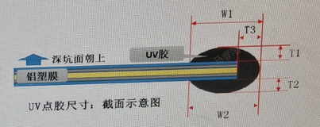
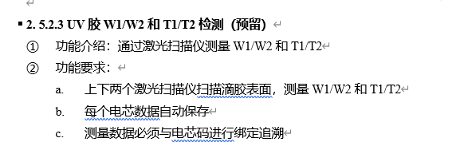
工位四 UV胶3D测量（双工位预留）
项目需求 | 视觉需求：检测胶水的宽度 厚度等尺寸； 相机要求：基恩士LJ-X8060 检测精度： | 附件区

Slide 14
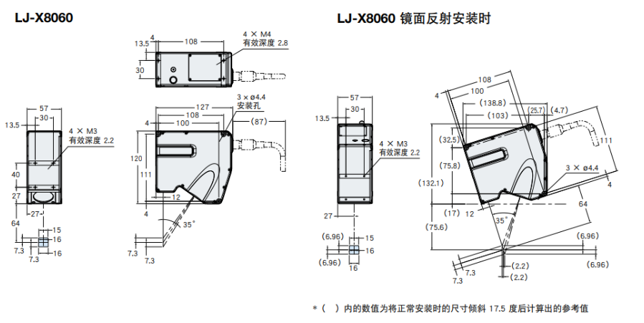

工位四 UV胶3D测量（双工位预留）
L1
L2
胶线
3D安装侧视图
注:
1、胶水材质不同相机角度不同，所以相机角度可能需根据实际效果去调整，设计时请做好兼容，可旋转；
2、相机运动方向使用编码器触发；
3、正反各一套3D，可对射安装
4、L1+L2距离等于64±7.3mm

Slide 15
工位五 UV胶C型阀位置（双工位）
项目需求 | 视觉需求：产品换型时，相机用于实时查看C型阀与产品边对位使用，不用于检测； 视野要求：； 相机要求：检测精度±0.01mm； | 附件区

Slide 16
工位五 UV胶C型阀位置（双工位）
硬件选型
类型 | 型号 | 数量 | 参数1 | 参数2 | 参数3 | 参数4 | 参数5
相机 | MV-CU120-10UM | 1 | 分辨率 | 像元尺寸 | 曝光时间 | 单像素精度 | 帧率/行频
 |  |  | 4024*3036 | 1.85μm | 1000us | 0.006mm/pixe | 24FPS
镜头 | MFA230-S75V2 | 1 | 焦距 | 光圈数 | 工作距离 | 视野 | 接圈型号/长度/数量
 |  |  | 75 | 2.8 | 275±20mm | 25*18mm | SQ-C10.0
点光源 | CST-SL21-66.9-WJR+定制 | 1 | 颜色 | 类型 | 光源亮度 | 光源工作方式 | 其他
 |  |  | 白色 | 平行背光 | 255 | 常亮 | /
背景材质
备注

Slide 17
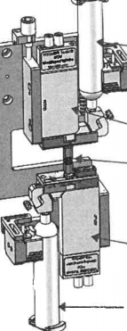
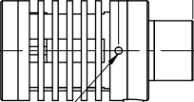
工位五 UV胶C型阀位置（双工位）
安装示意图
面阵视野示意图
点胶头
相机
光源
330mm
150~200mm
275±20mm
24mm
32mm

Slide 18
工位六 热熔胶定位引导（双工位）
项目需求 | 视觉需求：电池边定位引导； 视野要求：电池边长75mm； 相机要求：检测精度：±0.05mm；单像素精度0.1/3=0.03mm/pix； | 附件区

Slide 19
工位六 热熔胶定位引导（双工位）
硬件选型
类型 | 型号 | 数量 | 参数1 | 参数2 | 参数3 | 参数4 | 参数5
相机 | MV-CS200-10GM | 2 | 分辨率 | 像元尺寸 | 曝光时间 | 单像素精度 | 帧率
 |  |  | 5472 × 3648 | 2.4μm | 500us | 0.02mm/pixe | 5.9FPS
镜头 | FA5016A | 2 | 焦距 | 光圈数 | 工作距离 | 单相机视野 | 接圈型号/长度/数量
 |  |  | 50mm | 8 | 400±10mm | 105mm*70mm | /
背光源 | CST-PHFS26025-W | 1 | 颜色 | 类型 | 光源亮度 | 光源工作方式 | 其他
 |  |  | 白色 | 平行背光 | 255 | 触发亮 | /
背景材质
备注 | 以上为单工位配置数量；

Slide 20
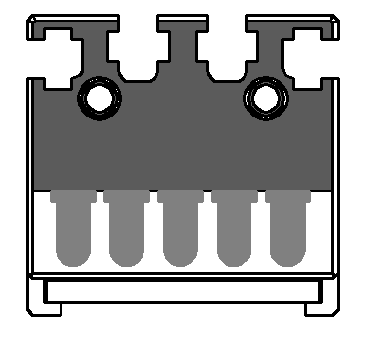
工位六 热熔胶定位引导（双工位）
安装示意图
面阵视野示意图
背光源
相机
电芯
400±10mm
400mm
相机
105mm
电芯
80~130mm
70mm
注:
1、相机如俯视图角度所示安装；
2、在点胶机构件上做一个机构件，中间镂空尺寸用于放置标定板长80*宽25*1mm，标定板安装后表面高度与电芯点胶边高度一致；
3、因光源在点胶下方，防止长期使用后胶水滴落到光源上影响检测，请对光源做防护；
4、电池边要在背光中心，背光增加内外可调；
背光源

Slide 21
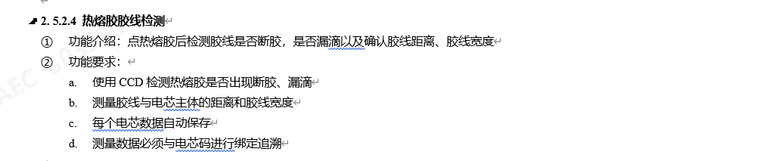
工位七 热熔胶测量（双工位）
项目需求 | 视觉需求：能够识别含荧光剂的透明胶水。检测D1、D2、B、C、W1、L1 视野要求：电池边长75mm； 相机要求：检测精度：±0.05mm；单像素精度0.1/3=0.03mm/pix； | 附件区
只能识别含荧光剂的胶水。

Slide 22
工位七 热熔胶测量（双工位）
硬件选型
类型 | 型号 | 数量 | 参数1 | 参数2 | 参数3 | 参数4 | 参数5
相机 | MV-CS200-10GM | 2 | 分辨率 | 像元尺寸 | 曝光时间 | 单像素精度 | 帧率
 |  |  | 5472 × 3648 | 2.4μm | 500us | 0.02mm/pixe | 5.9FPS
镜头 | FA3516A | 2 | 焦距 | 光圈数 | 工作距离 | 单相机视野 | 接圈型号/长度/数量
 |  |  | 35mm | 8 | 330±10mm | 123mm*82mm | /
前光源 | CST-2BS28238-UV365 | 1 | 颜色 | 类型 | 光源亮度 | 光源工作方式 | 其他
 |  |  | 紫外 | 条形光 | 255 | 触发亮 | /
背光源 | CST-PHFS26025-W | 1 | 颜色 | 类型 | 光源亮度 | 光源工作方式 | 其他
 |  |  | 白色 | 平行背光 | 255 | 触发亮 | /
背景材质
备注 | 以上为单工位配置数量；

Slide 23
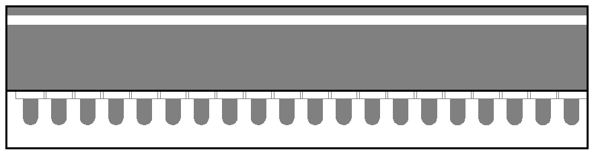
工位七 热熔胶测量（双工位）
安装示意图
面阵视野示意图
背光源
前光源
相机
电芯
340±10mm
340mm
30±10mm
前光源
0-60°
15~50mm
123mm
相机
电芯
80~130mm
82mm
注:
1、相机如俯视图角度所示安装；
2、因光源在点胶下方，防止长期使用后胶水滴落到光源上影响检测，请对光源做防护；
3、电池边要在背光中心，背光增加内外可调；
背光源

Slide 24


